Slide 1
স্বাগতম
স্বাগতম

Slide 2
শিক্ষক পরিচিতি
মোঃ ফারুক হোসেন
সহকারী শিক্ষক (আরবী)
আলাদীপাড়া আজিজিয়া দ্বি-মূখী দাখিল মাদ্রাসা ।
চৌধুরাণী, পীরগাছা, রংপুর।
পাঠ পরিচিতিঃ
বিষয়ঃ আরবী ২য়
অধ্যায়ঃ প্রথম
পাঠঃ প্রথম
শ্রেণীঃ নবম
তারিখঃ

Slide 3
শিখনফল
১। فِعْل এর সংজ্ঞা বলতে পারবে।
২। فِعْل এর প্রকার বর্ণনা করতে পারবে ।
৩। فِعْل এর প্রকার সমূহের উদাহরণসহ সংজ্ঞা ব্যাখ্যা করতে পারবে।

Slide 4
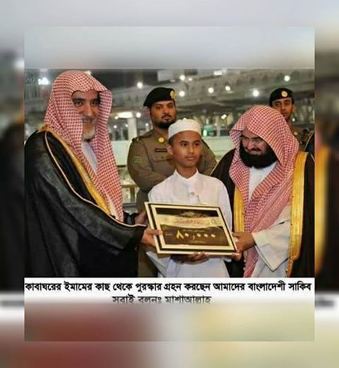
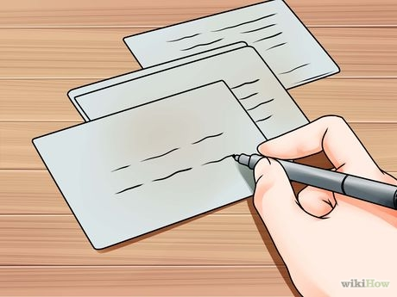
নিচের ছবি গুলোর প্রতি লক্ষ্য করঃ
উপরোক্ত ছবিগুলো থেকে বিভিন্ন ধরণের কাজ বুঝাচ্ছে, যাকে আরবীতে فِعْل বলে।

Slide 5
পাঠ শিরোনাম
আজকের পাঠ فِعْل

Slide 6
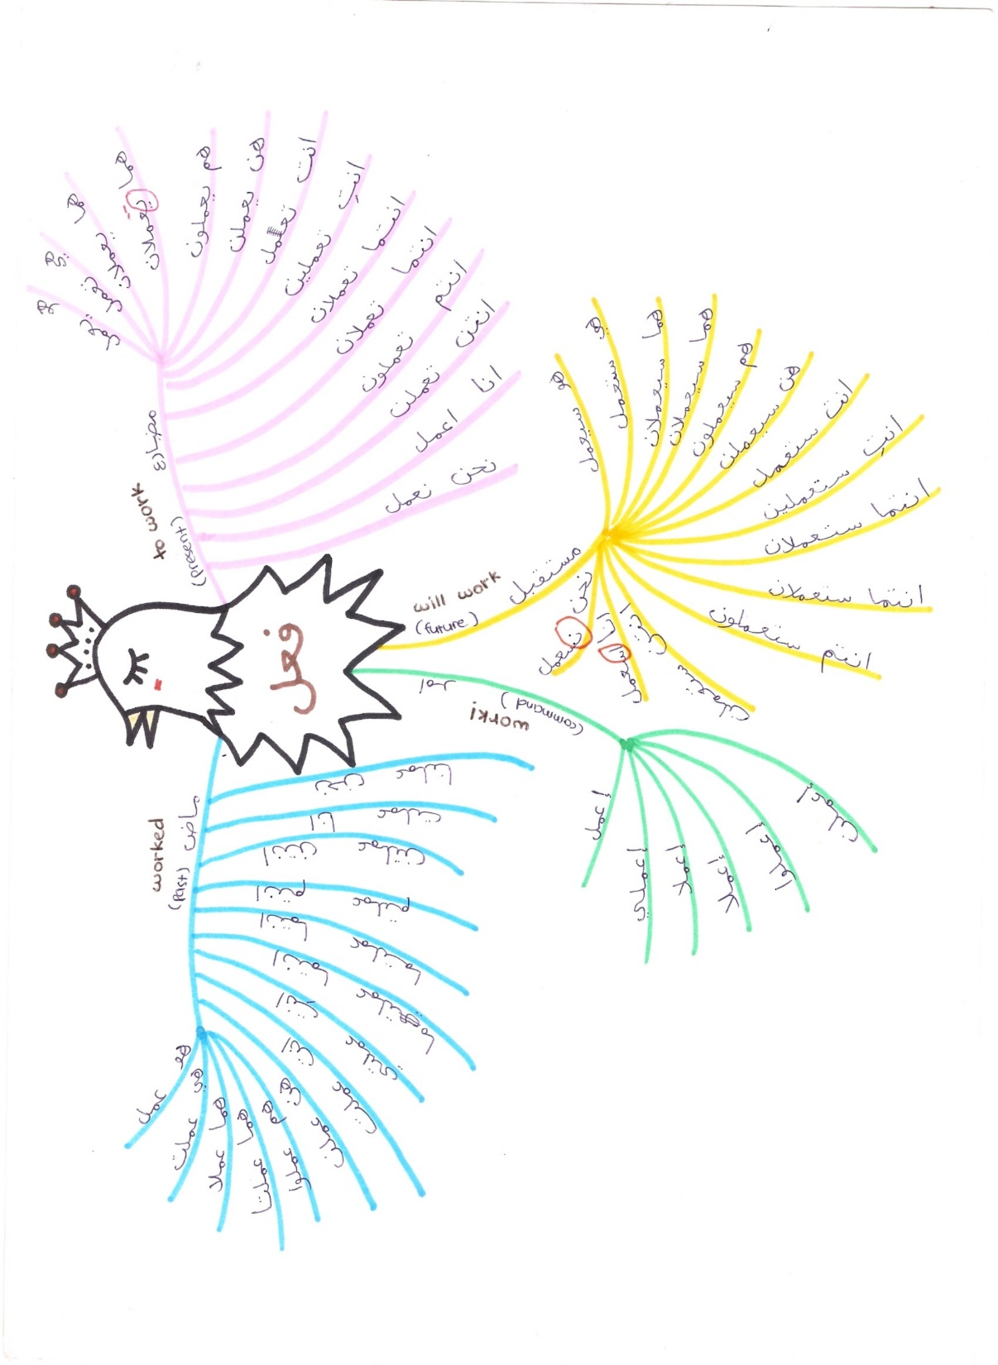
নিচের ছবিটির প্রতি লক্ষ্য করঃ

Slide 7
একক কাজ
فِعْل এর আভিধানিক ও পারিভাষিক অর্থ কী ?

Slide 8
মূল অক্ষরের বিবেচনায়
فِعْل
معْتَل
(وَعَدَ، قَالَ، دَعَا)،
(وَقَى)، (طَوَى)
مَهْموز
(أكَلَ)(سَأَلَ)(قَرَأَ)
صَحِيْح
(نَصَرَ) ‘(فَرْرَ، زَلْزَلَ)

Slide 9
জোড়ায় কাজ
মূল অক্ষরের দিক থেকে
فِعْل কত প্রকার ও কী কী ?

Slide 10
মূল্যায়ন
صِحة ও عِلة বিবেচনায় নিম্নের فِعْل সমূহের প্রকার নির্ণয় করঃ
قَالَ، زَلْزَلَ، تصوم، سَأَلَ، جَلَسَ، قَلْقَلَ، قَرَأَ، فَرْرَ، وَفَي، غَوَي

Slide 11
বাড়ীর কাজ
পবিত্র আল কুরআন থেকে ১০ টি فِعْل এবং তার প্রকারসহ লিখে আনবে।

Slide 12
সবাইকে ধন্যবাদ

